Slide 1

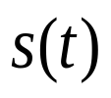


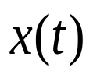
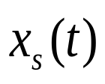






§3-8 抽样信号的傅里叶变换与抽样定理
一、抽样信号
抽样保持
量化编码
解
码
滤
波
A/D
D/A

Slide 2
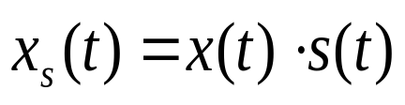
这里“抽样”的实现可以描述为
信号s(t)称为开关信号。上式关系可以用右图表示。
根据开关信号的不同，可以产生不同的抽样信号。这里只介绍两种常见的抽样信号：理想抽样与自然抽样。
理想抽样是不能实现的，但它在说明抽样定理时，有重要的理论价值，我们会经常用到它。
自然抽样是一种现实的抽样，它不仅有理论价值，还有实用价值。

Slide 3
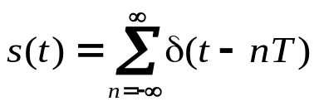
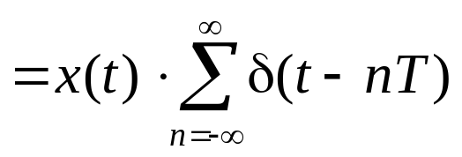
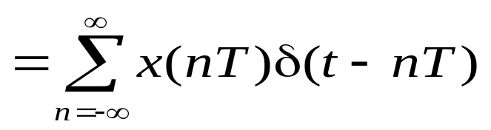


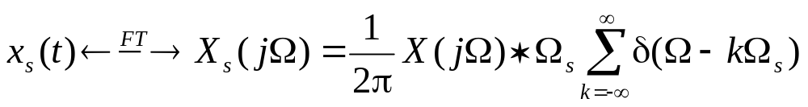
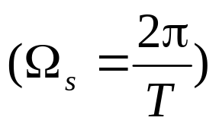
二、理想抽样
上述开关函数s(t)若是单位冲激序列，抽样称为理想抽样。
于是，理想抽样信号为
设信号x(t)的傅里叶变换为
由傅里叶变换的频域卷积定理，抽样信号的傅里叶变换为

Slide 4
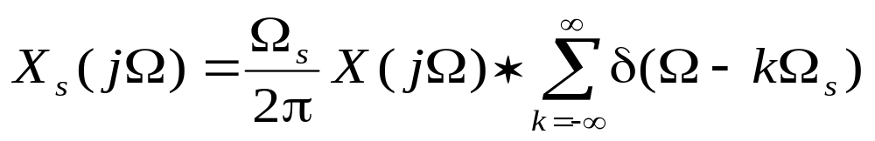
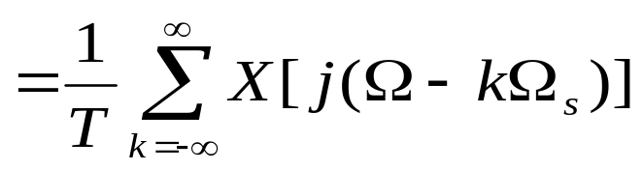











ℱ

Slide 5





三、自然抽样
上述开关函数s(t)若是周期性矩形脉冲，抽样称为自然抽样。于是，信号抽样的图形如下：

Slide 6

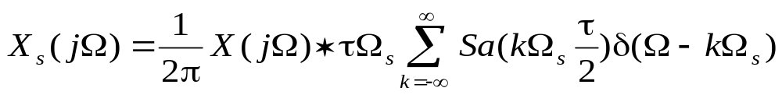
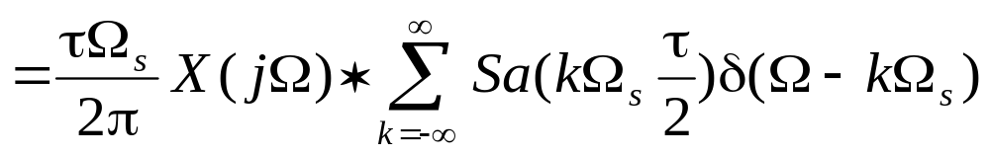
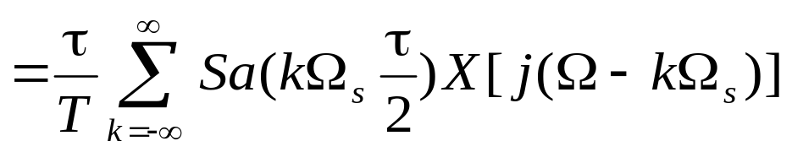
自然抽样信号及其傅里叶变换式

Slide 7











四、抽样定理
以上有一组样本值：x(nT)，经过它可以连接成许多不同的信号。
一般地说，在没有任何附加条件或说明下，不可能指望一个信号能够唯一地由一组等间隔样值来表征。

Slide 8
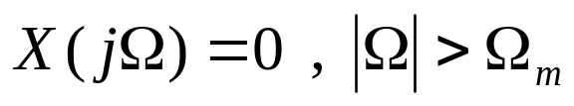

抽样定理说：
设信号x(t)是频域带限的，即|Ω|＞Ω_{m} ，X(jΩ)=0；以T为间隔，对x(t)等间隔抽样的样本值：x(nT)，当T≤π/Ω_{m}时，就可用这些样本值唯一的表征信号x(t) ；并且信号x(t)可以由这些样本值完全恢复出来。
当T=π/Ω_{m}时，称抽样间隔T为奈奎斯特间隔，f_{s}=1/T称为奈奎斯特频率: f_{s}=Ω_{m}/π=2f_{m}。
下面，我们讨论理想抽样，在满足抽样定理时，信号时域频域的情况。此时

Slide 9




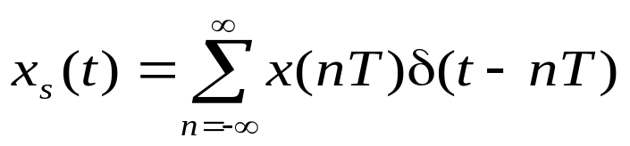
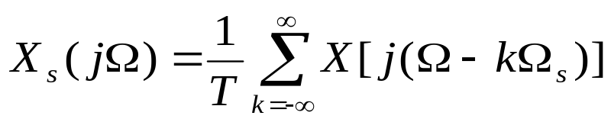
ℱ

Slide 10





如果不满足抽样定理，此时
ℱ

Slide 11

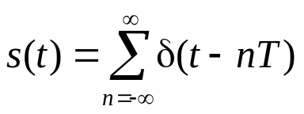








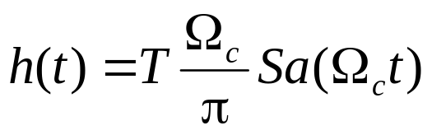
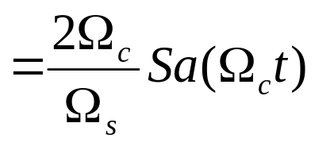


当满足抽样定理时，让抽样信号通过截止频率为Ω_{c}的理想低通滤波器(Ω_{m}<Ω_{c}<Ω_{s}-Ω_{m})，就可以恢复原信号。
理想低通滤波器的频率响应和单位冲激响应为：

Slide 12


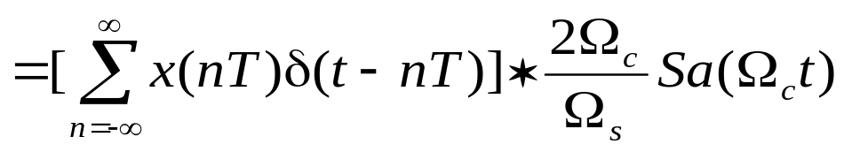
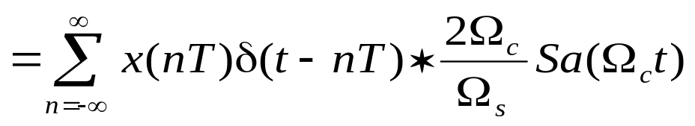
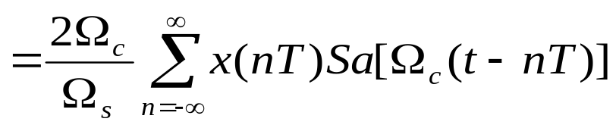
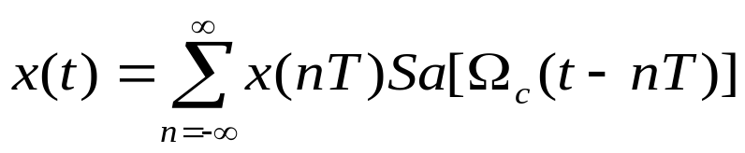
根据卷积定理
若Ω_{s}=2Ω_{c} =2Ω_{m} ，则有

